Slide 1
PROJECT SMART PHONE 신 혜 지

Slide 2
목차
1. 프로그램 개요
2. 개발 일정
3. 프로그램 구조
4. UI 및 기능소개
5. 후기

Slide 3
1. 프로그램 개요
목적 : 채팅 프로그램을 중심으로 스마트폰의 기능을 구현하고자 하였다.
구조
1. 다이얼
2. 스톱워치
3. 계산기
4. VaTalk

Slide 4
1. 프로그램 개요 - 개발환경
OS : Window10 64bit
개발 Tool : Eclipse IDE for Java Developers Version: Neon.3 Release (4.9.0)
JavaFX Scene Builder2.0
UML CLASS DIAGRAM
개발언어 : Java ,JavaFX
DB : MySQL Community Server 5.7.10-log (GPL)
MySQL Workbench 6.3.5 CE build 201 (64 bit)
데이터 베이스 모델링 : ERwin 7.3.0.1666
View : Scene Builder2.0

Slide 5
2. 개발 일정
 |  | 01-22 | 01-23 | 01-24 | 01-25 | 01-26
 |  | 카카오톡 주제선정 / UI 작업 | 로그인 UI 로그인 로직 | 로그인 로직 | 회원가입 UI 회원가입 로직 | 회원가입 로직
01-27 | 01-28 | 01-29 | 01-30 | 01-31 | 02-01 | 02-02
친구 추가 로직 | 개인 채팅 로직 고민 | 친구 정보 가져오기 고민 | 리스트 뷰에 친구 띄우기 | 리스트 뷰에 친구 띄우기 | 채팅 방 로직 고민 | 채팅 방 로직 고민
02-03 | 02-04 | 02-05 | 02-06 | 02-07 | 02-08 | 02-09
개인 채팅 프로그램 작성 | 채팅 리스트 띄우기 | 채팅 방 로직 고민 | 채팅 방 로직 고민 | 채팅 방 로직 고민 | 개인 채팅 프로그램 작성 | 개인 채팅 프로그램 작성
02-10 | 02-11 | 02-12 | 02-13
단체 채팅 프로그램 작성 | 스톱워치 | 다이얼 | 계산기

Slide 6
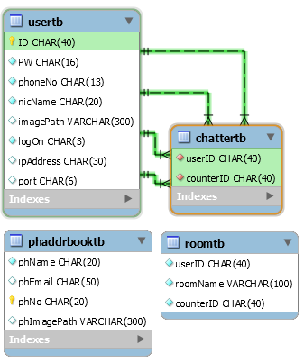
3. 프로그램 구조 – TABLE DESIGN

Slide 7
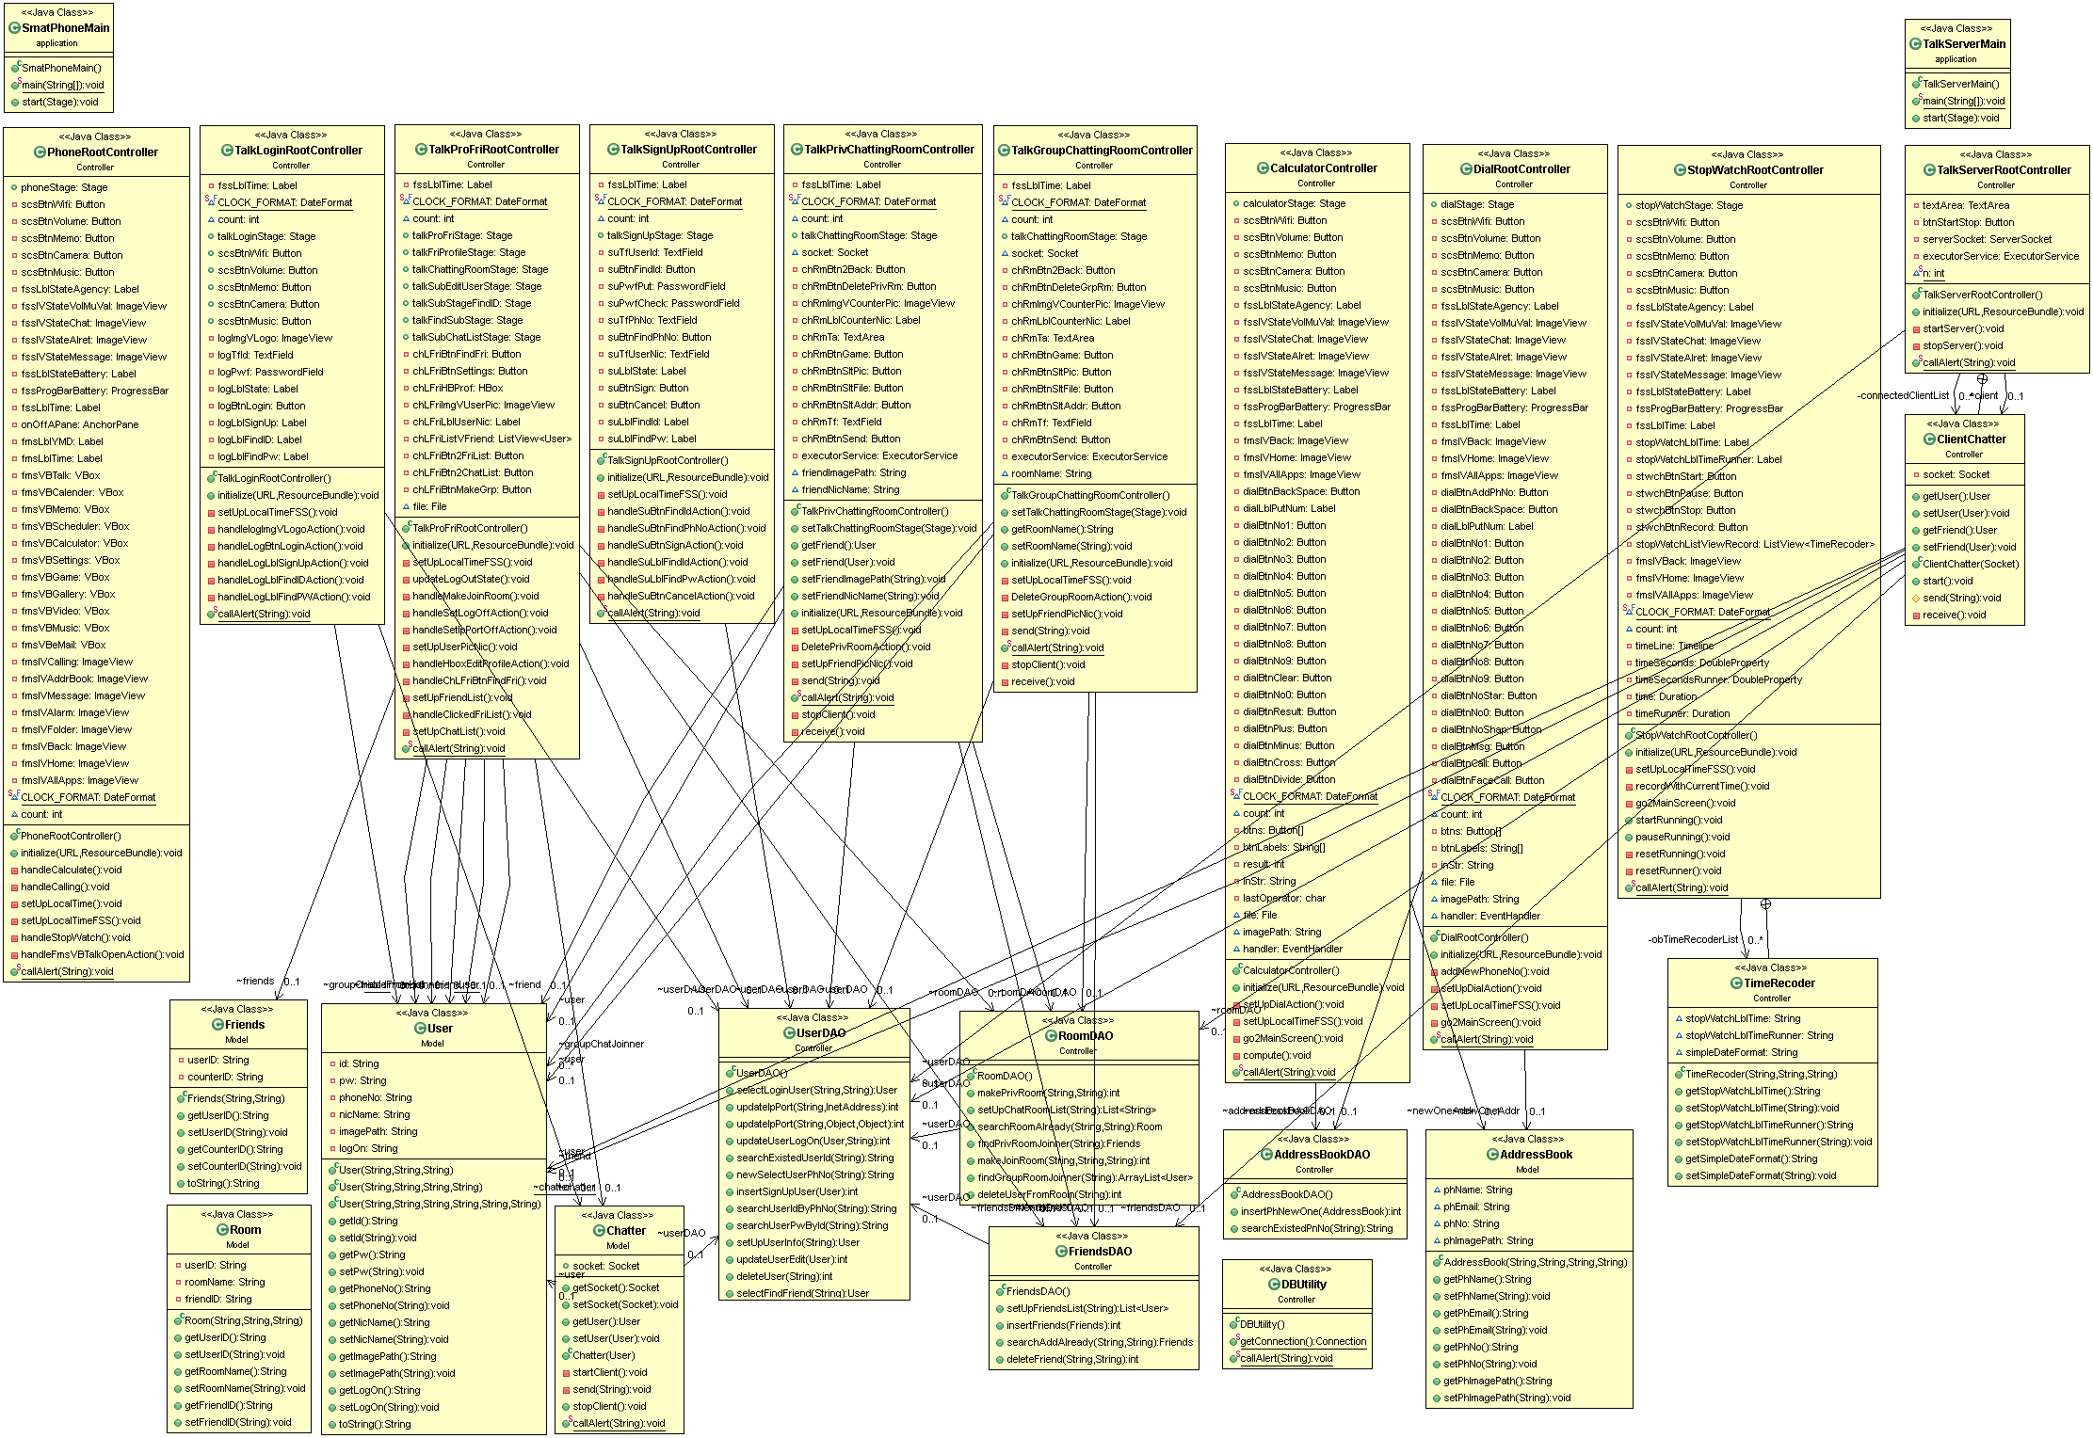
3. 프로그램 구조 – CLASS DESIGN

Slide 8
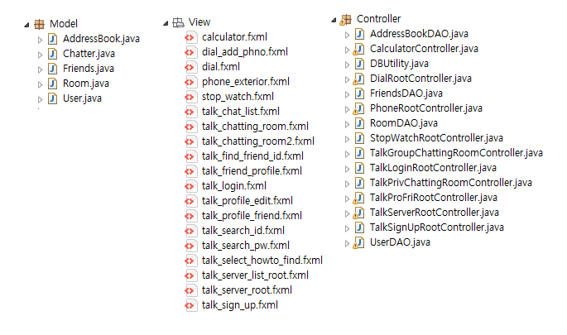
3. 프로그램 구조 – MVC DESIGN

Slide 9
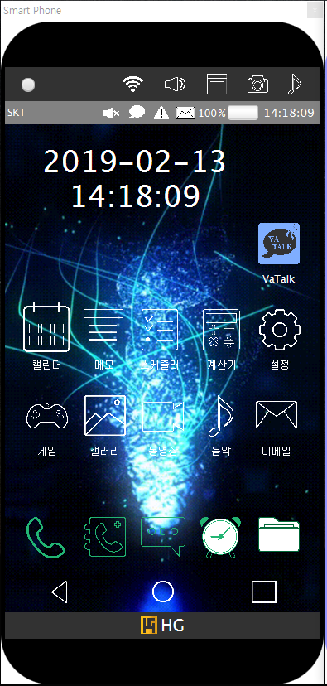
4. UI 및 기능 소개 SMART PHONE MAIN

Slide 10
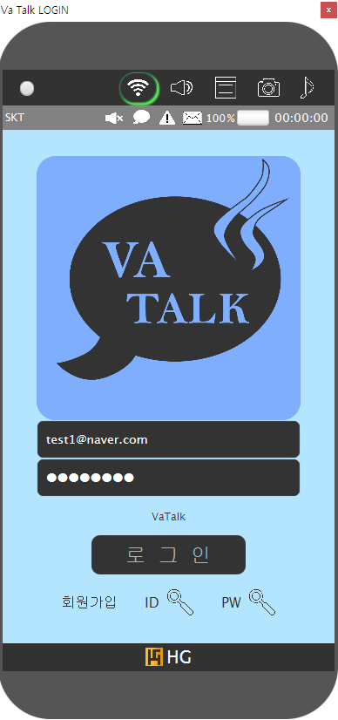
4. UI 및 기능 소개 Va Talk 로그인
상태창
이메일 형식이 아닙니다
이미 사용중인 ID입니다
사용가능한 ID입니다
전화번호 형식이 맞지 않습니다
사용가능한 전화번호 입니다
비밀번호를 8자리 이상 16자리 이내로 입력하세요
비밀번호가 일치하지 않습니다
상태창

Slide 11
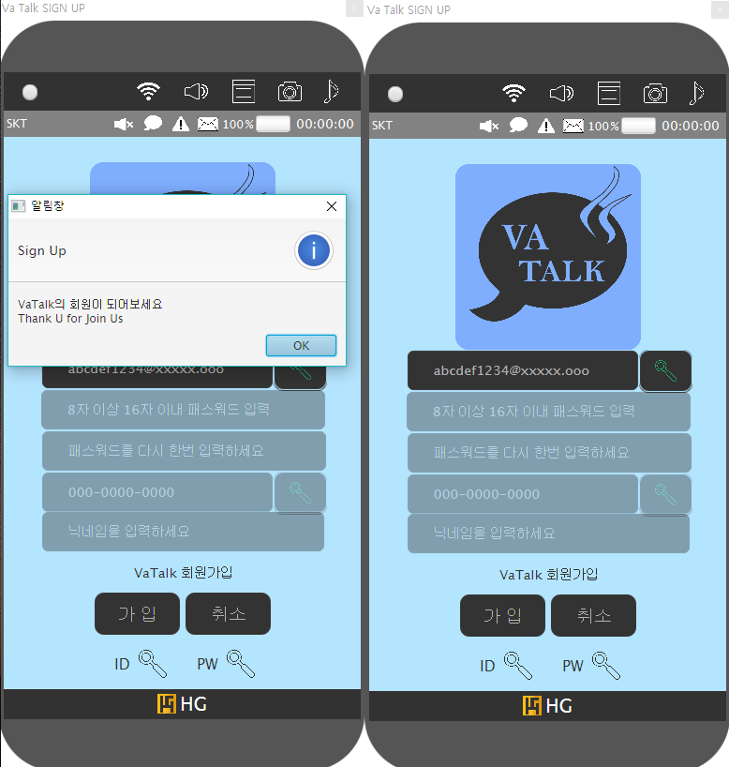
4. UI 및 기능 소개 회원가입
찾기 버튼
아이디 확인 시 비밀번호 전화번호 작성가능
전화번호 확인 시 닉네임 작성가능
확인 사항
이메일 형식
비밀번호 일치여부
전화번호 형식

Slide 12
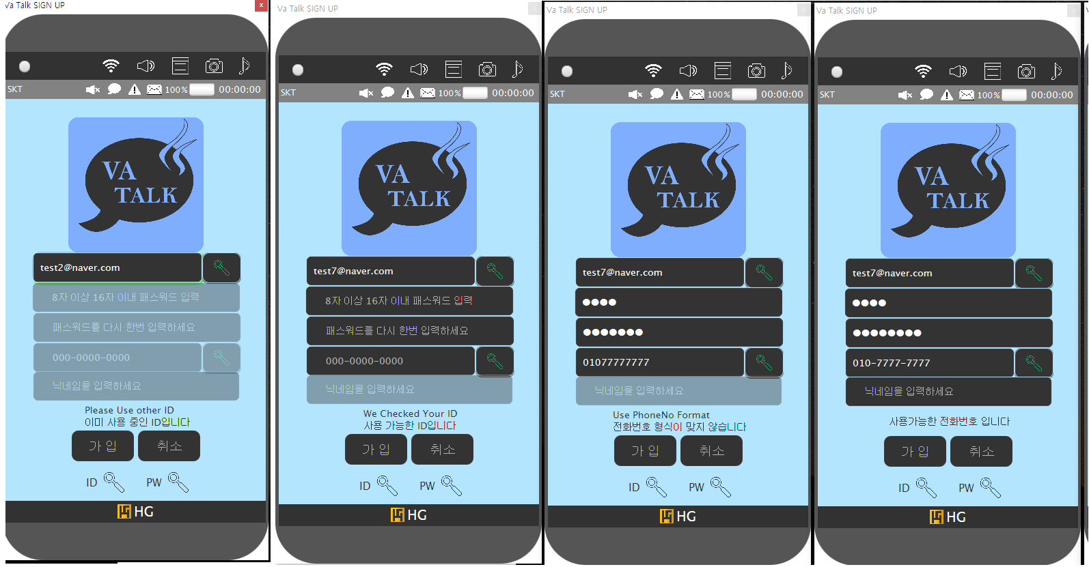
4. UI 및 기능 소개 회원가입 과정

Slide 13
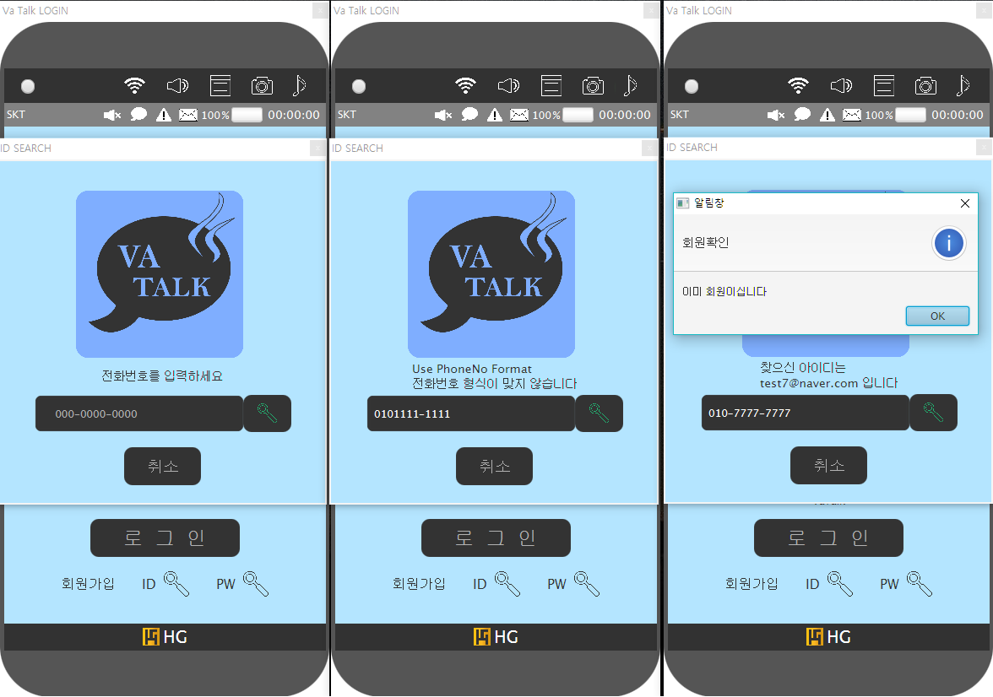
4. UI 및 기능 소개 – ID 찾기

Slide 14
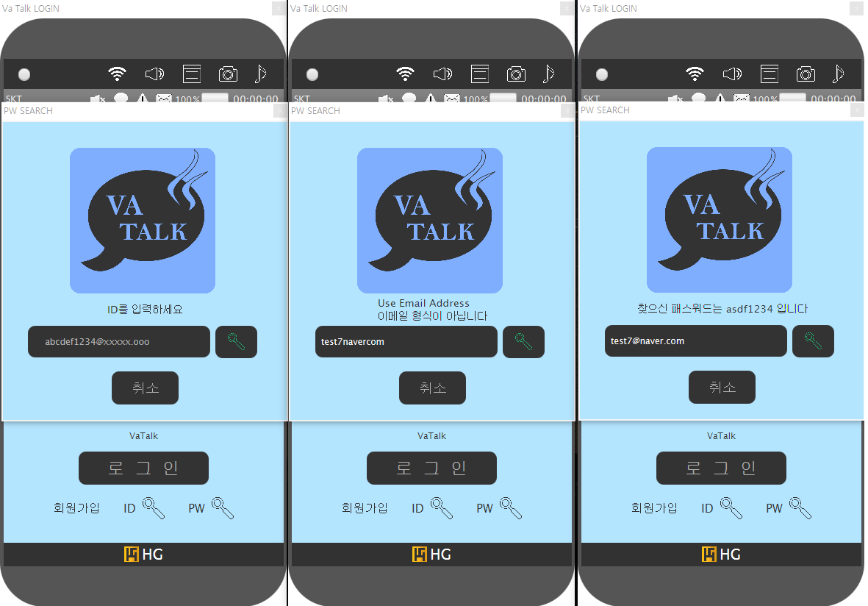
4. UI 및 기능 소개 – 비밀번호 찾기

Slide 15
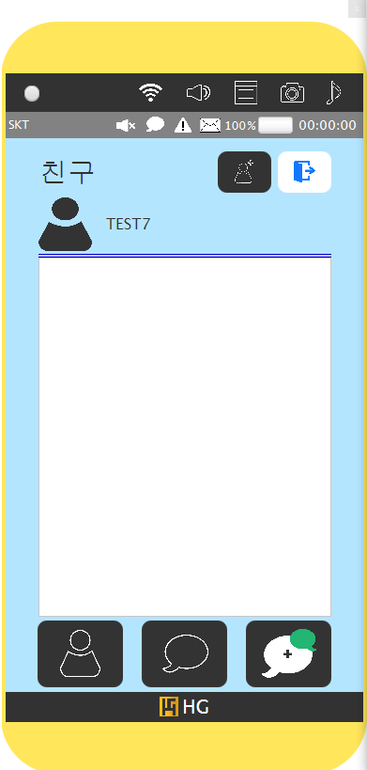
4. UI 및 기능 소개 로그인 후 개인화면
1. 개인 프로필로 연결
2. 친구찾기
3. 로그아웃
4. 친구 리스트
5. 개인화면으로 이동
6. 채팅 리스트
7. 단체 채팅방 만들기
친구리스트에서 다중선택 후 7번 버튼을 누른다
1
2
3
4
5
6
7

Slide 16
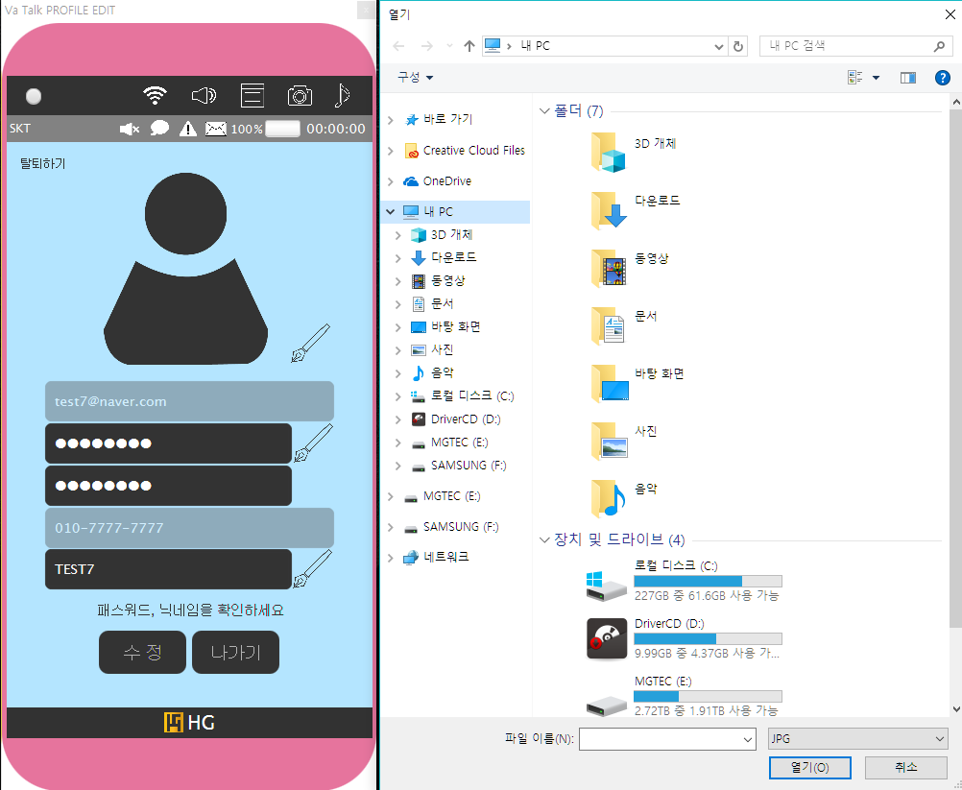
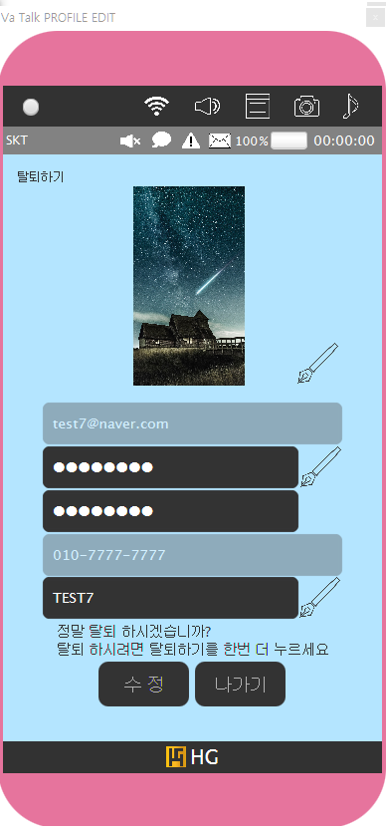
4. UI 및 기능 소개 - 개인프로필

Slide 17
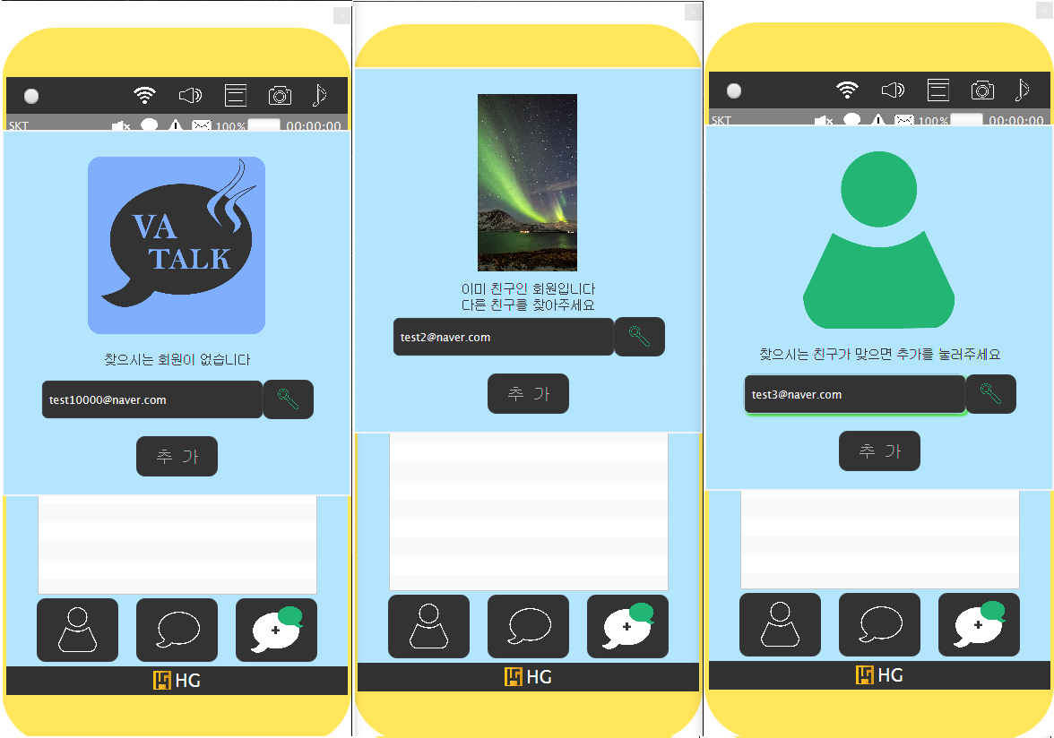
4. UI 및 기능 소개 – 친구 찾기

Slide 18
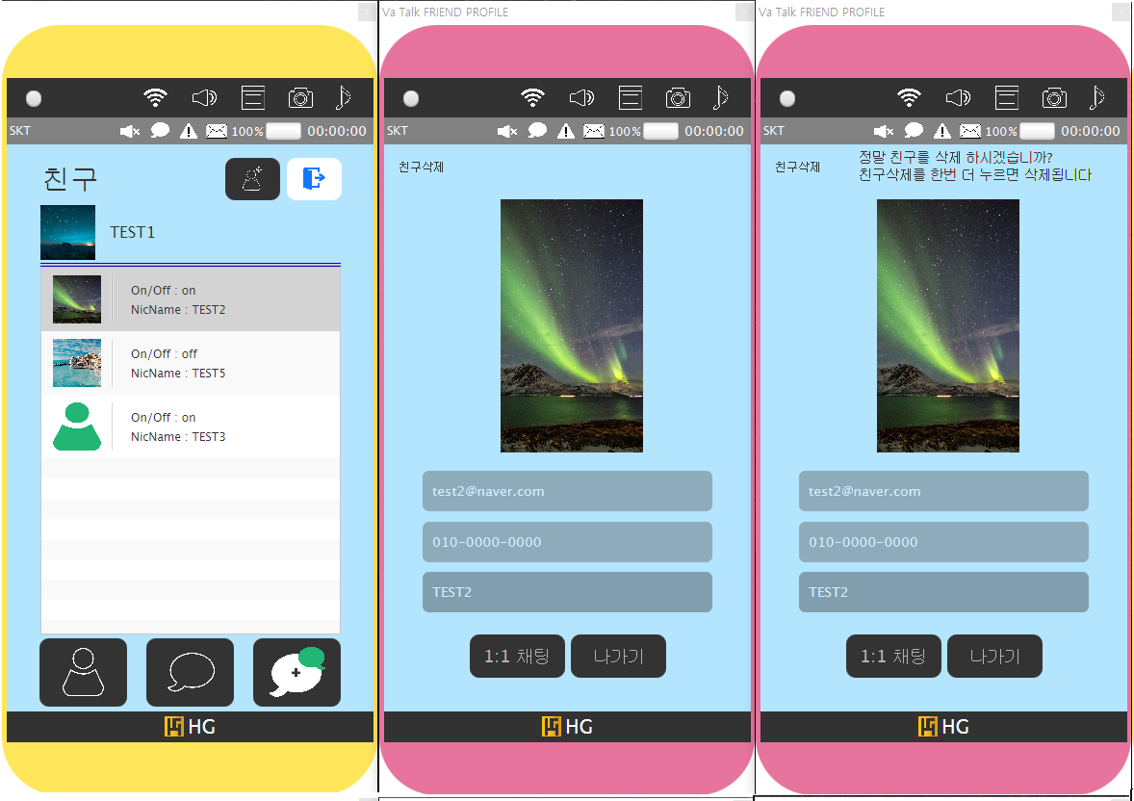
4. UI 및 기능 소개 – 친구 삭제

Slide 19
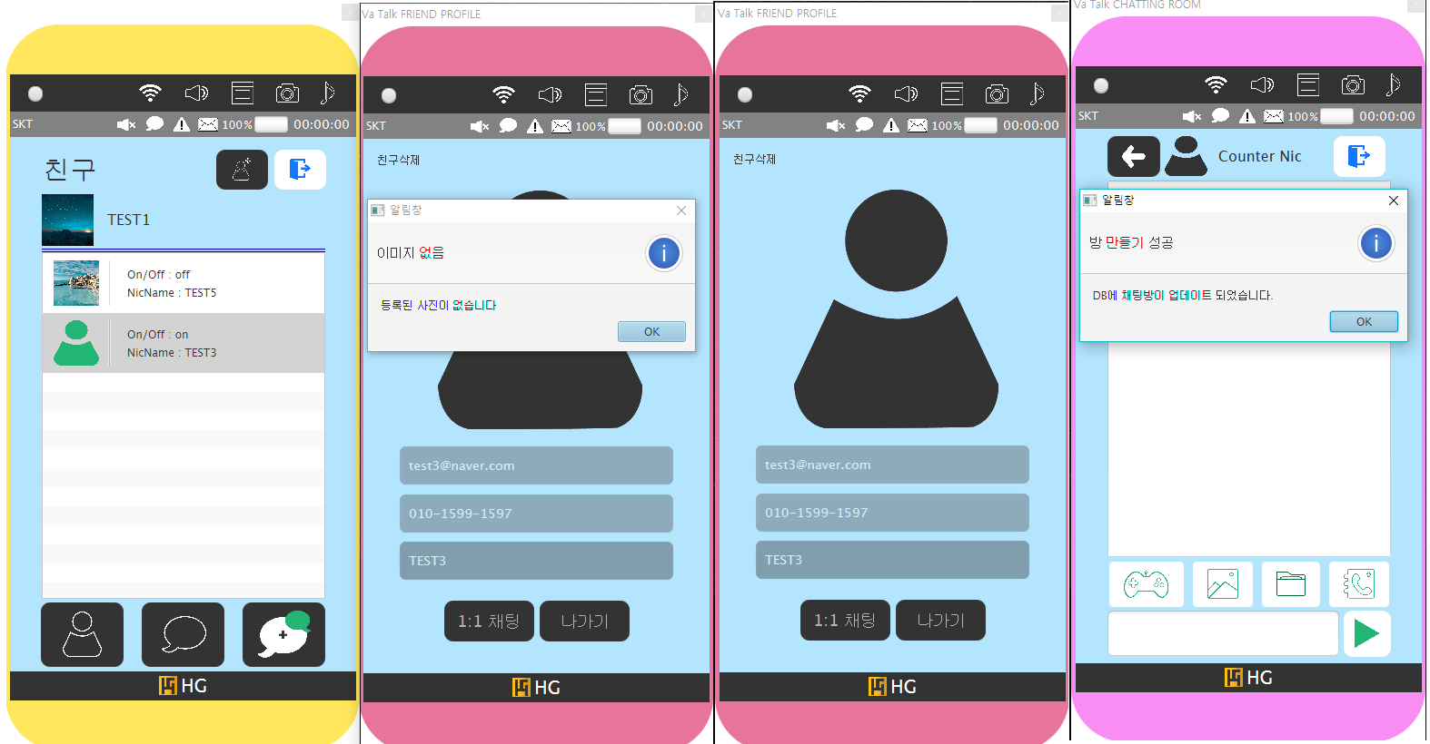
4. UI 및 기능 소개 – 친구 프로필
Notes:
친구 삭제 성공도 동시에 보여줌

Slide 20
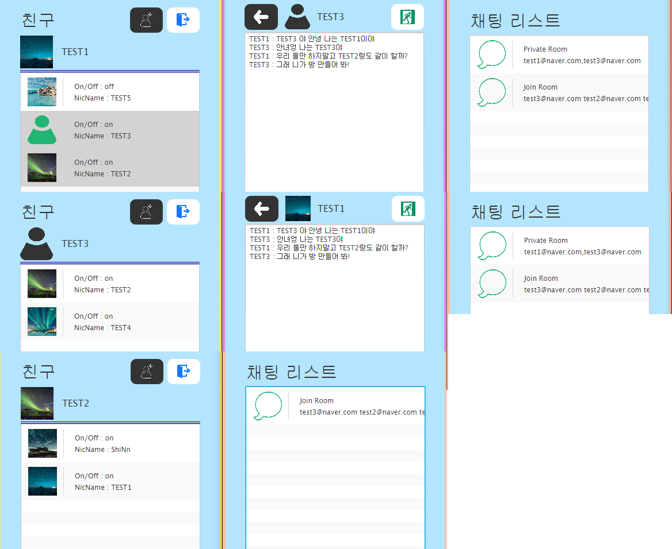
4. UI 및 기능 소개 – 채팅리스트 및 개인채팅
채팅리스트에서 채팅방을 선택하면 해당 채팅방으로 이동한다
한 사람이 방을 만들면 상대방은 자동으로 채팅방이 생긴다

Slide 21
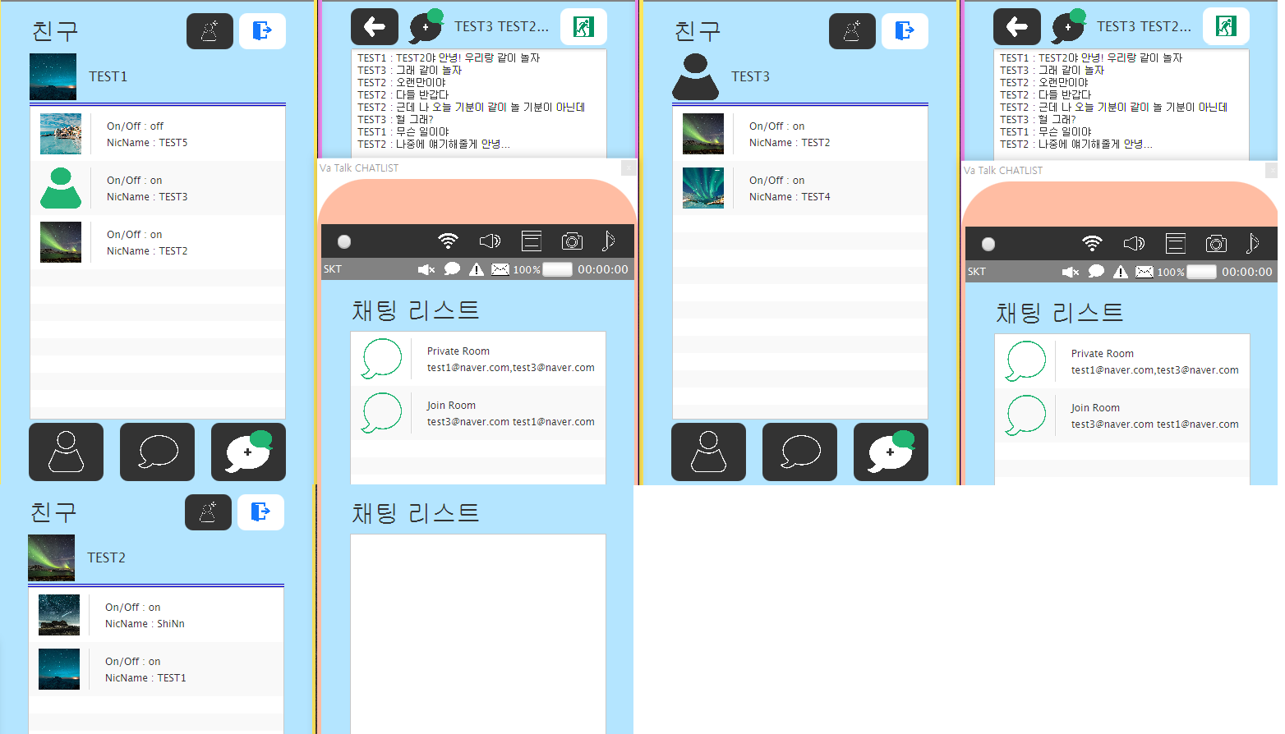
4. UI 및 기능 소개 – 채팅리스트 및 단체채팅
1
2
채팅방에서 1번 뒤로가기가 아닌 2번 나가기를 누르면 채팅방이 삭제된다

Slide 22
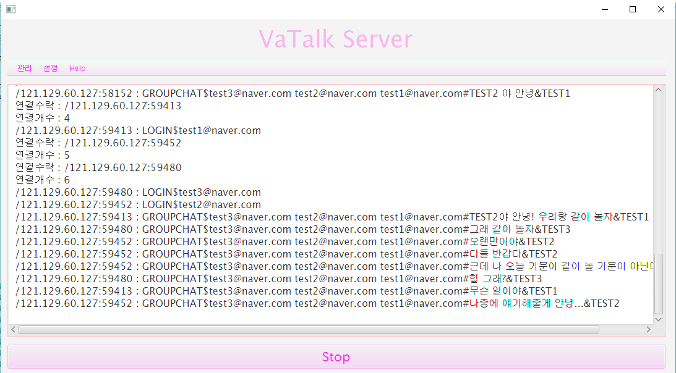
4. UI 및 기능 소개 - 서버
서버창을 켜면 Start, 서버가 열리면 Stop으로 버튼 값이 바뀐다

Slide 23
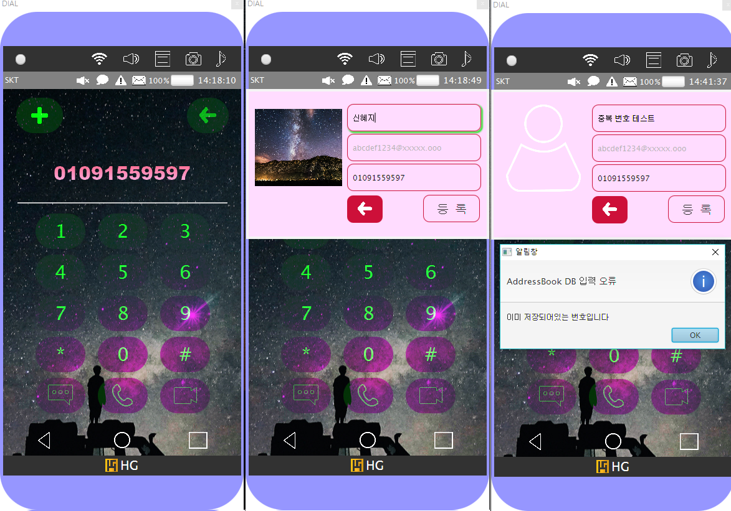
4. UI 및 기능 소개 - 다이얼

Slide 24
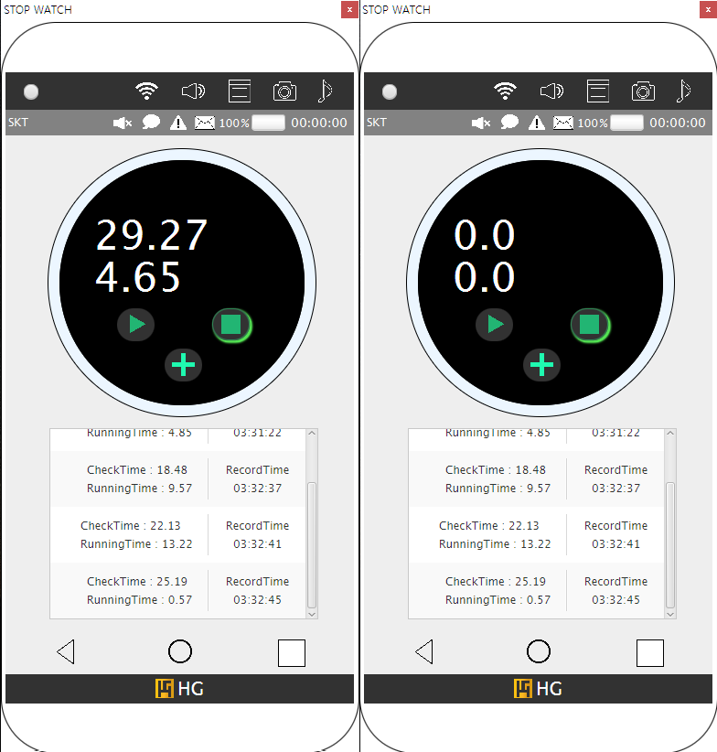

4. UI 및 기능 소개 - 스톱워치
1. Running Time
총 기록시간
2. Check Time
해당 구간 시간
1
3. 시작/일시정지
▶/|| 전환
2
3
4. Recording
시간을 기록한다
4
5. Go to Main
메인으로 돌아간다
5

Slide 25
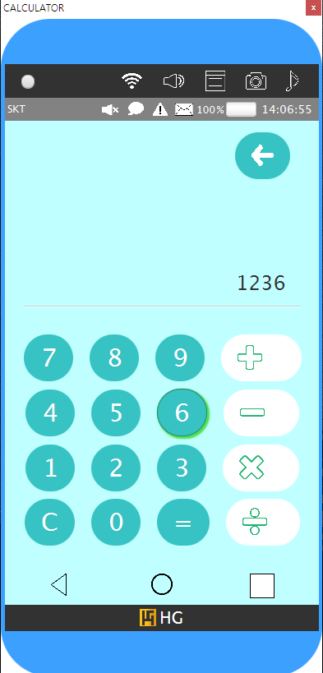
4. UI 및 기능 소개 계산기
1번 버튼
1. 입력 받은 숫자를 하나씩 지운다
2. 결과 값의 경우 해당 결과 값 모두를 지운다
1
2번 버튼
필드 값을 0으로 만든다
2

Slide 26
5. 후기
1. 주제 선정 기준 : 일상과의 밀접도, 실무 적용성
2. 설계의 중요성
구동 방식의 방향성
프로토콜의 중요성
3. 마음가짐
실무 전에 여기서 최대한 많은 것을 경험하고 실패하자.
최대한 실제와 가깝게 구현하자.
4. 과제

Slide 27
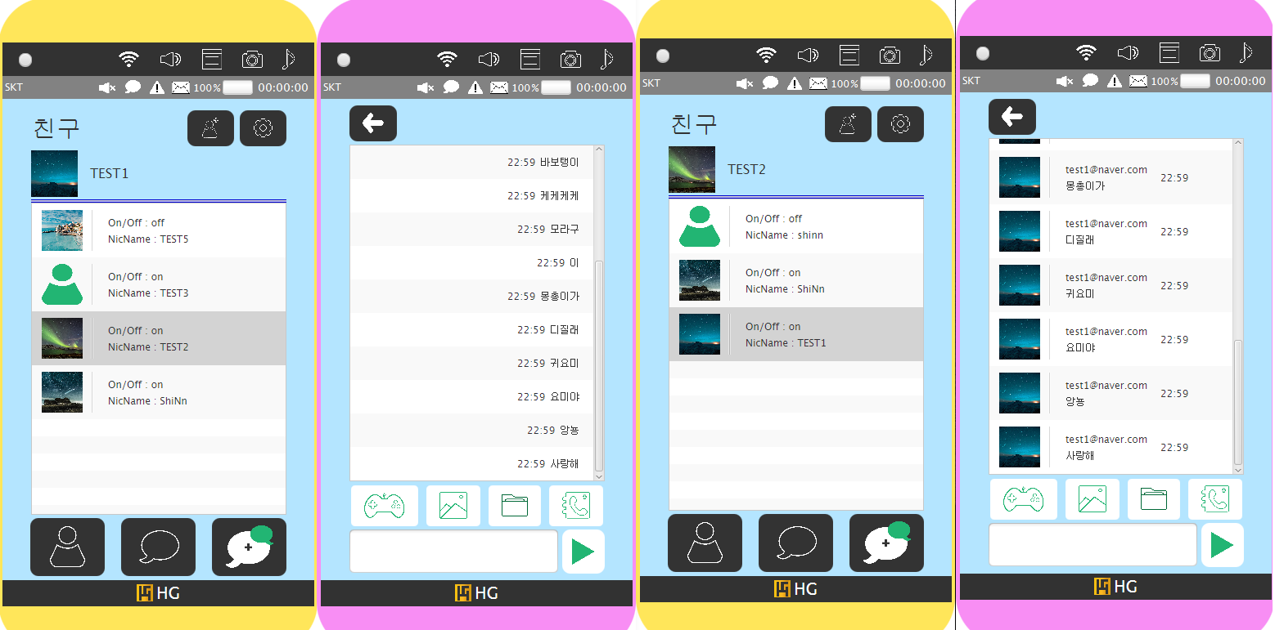
5. 후기 - 과제

